Slide 1
软件工程 · 毕业设计答辩
实验室资产与人员管理系统
基于 Go 技术栈的完整业务闭环纯后端系统
Gin · GORM · Redis · Casbin · JWT · Zap · Viper — 课程指定全技术栈集成
黄子然 · 软件工程专业 · 2026

Slide 2
工程规范 · 01
四层分层架构设计
请求链路 (自上而下)
01
02
03
04
05
Router
Controller
Service
DAO
Model
Gin 路由注册，中间件链编排
参数绑定校验，响应格式化
业务逻辑编排，事务与缓存策略
GORM 数据访问，FOR UPDATE 行锁
GORM 实体定义，状态机与常量
依赖注入 (main.go)
01
02
03
04
initDB
initRedis
initCasbin
Assemble
GORM + MySQL 连接池初始化
go-redis v9 客户端初始化
Casbin + GORM Adapter 策略加载
DAO → Service → Controller 注入组装

Slide 3
工程规范 · 02
中间件执行链
全局中间件 (所有路由)
01
02
03
04
Recovery
RequestID
CORS
Logger
safego 安全 goroutine 封装，panic 恢复 + 堆栈记录
google/uuid 注入追踪 ID，全链路可追溯
可配置跨域策略，前端独立部署
Zap JSON 结构化日志：method/path/status/latency
受保护路由中间件 (/api/v1/*)
05
06
Auth
Casbin
golang-jwt v5 解析 Bearer Token，黑名单校验
RBAC 鉴权：Enforce(sub, obj, act)，拒绝记 Zap 日志

Slide 4
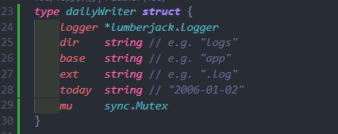
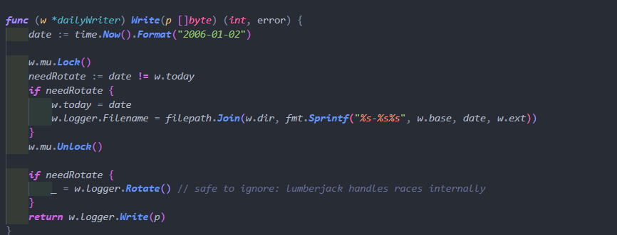
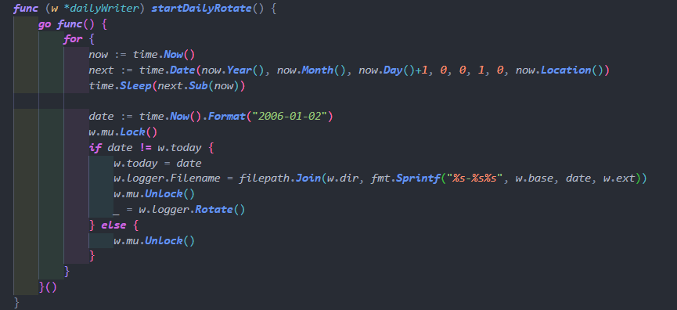
日志系统 · Zap + Lumberjack
结构化日志 · 按天切割
日志系统基于 go.uber.org/zap + gopkg.in/natefinch/lumberjack.v2 实现： ■ zapcore.NewTee — 同时输出到控制台和文件 ■ JSON 编码器 — 可被 ELK 等日志平台直接采集 ■ Lumberjack 滚动策略 — 单文件最大 100MB，保留 30 个备份，最长 7 天 ■ 旧日志自动 gzip 压缩 所有接口请求、数据库慢查询、异常报错均已实现结构化记录与自动切割。
config.yaml → log.level: info / max_size: 100 / max_backups: 30 / max_age: 7
backend/pkg/zap/zap.go

Slide 5
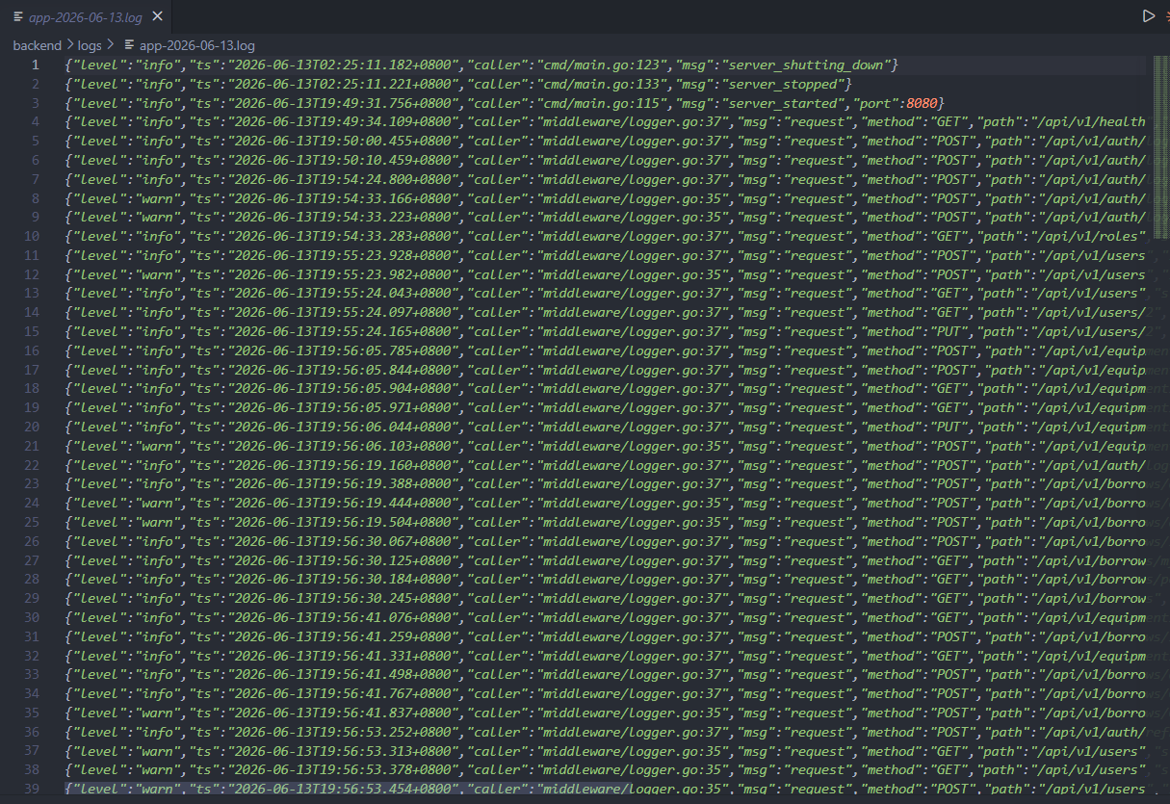

日志系统 · Zap + Lumberjack
结构化日志 · 按天切割
日志系统基于 go.uber.org/zap + gopkg.in/natefinch/lumberjack.v2 实现： ■ zapcore.NewTee — 同时输出到控制台和文件 ■ JSON 编码器 — 可被 ELK 等日志平台直接采集 ■ Lumberjack 滚动策略 — 单文件最大 100MB，保留 30 个备份，最长 7 天 ■ 旧日志自动 gzip 压缩 所有接口请求、数据库慢查询、异常报错均已实现结构化记录与自动切割。

Slide 6
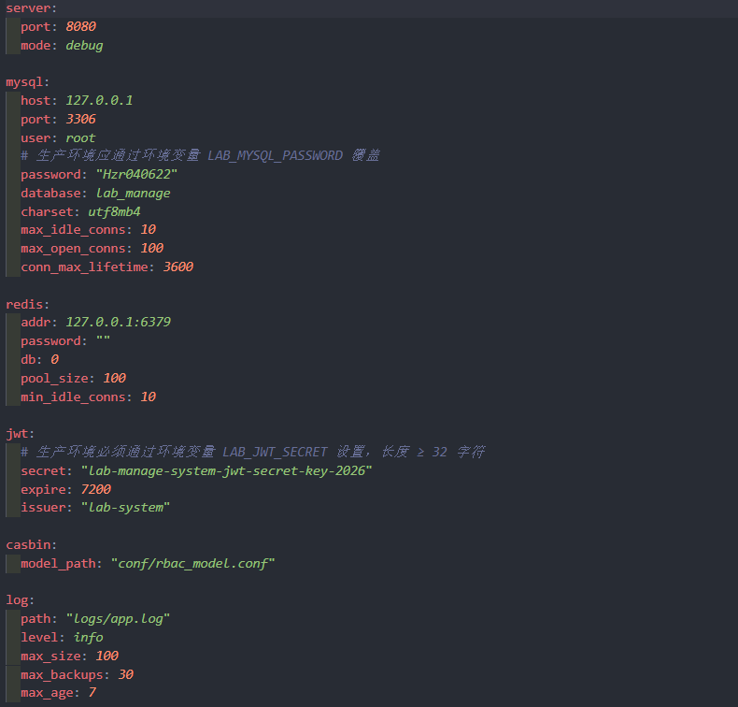
配置管理 · Viper
配置分离 · 环境变量覆盖
配置管理使用 github.com/spf13/viper 实现代码与配置的完全分离： ■ config.yaml — 集中管理所有环境参数（MySQL/Redis/JWT/Log/CORS） ■ 环境变量覆盖 — 前缀 LAB_，自动将点号转为下划线 ■ 示例：LAB_JWT_SECRET 覆盖 jwt.secret，容器化部署零代码修改 ■ AutomaticEnv — 自动绑定环境变量 所有配置项通过 mapstructure 标签映射到 Config 结构体，编译期类型安全。
backend/pkg/config/config.go · backend/conf/config.yaml

Slide 7
认证与安全 · 03
多层安全防护体系
从密码存储到接口限流，全链路安全设计
JWT 签名算法
密码哈希
登录限流
JWT 黑名单
HS256
bcrypt
10次/分
SHA-256
golang-jwt/jwt/v5 · Claims 嵌入角色信息
golang.org/x/crypto · 数据库永不明文存储
go-redis v9 固定窗口 · 每 IP 独立计数
Redis 存储 Token 哈希 · 登出即时失效
统一错误码
参数校验
1xxx-5xxx
Validator
errcode 包 · 统一 JSON 响应格式
go-playground/validator · Gin binding 标签

Slide 8
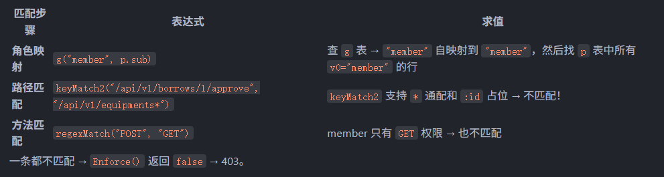
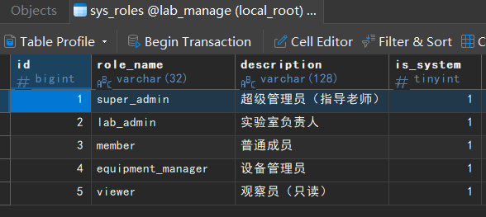
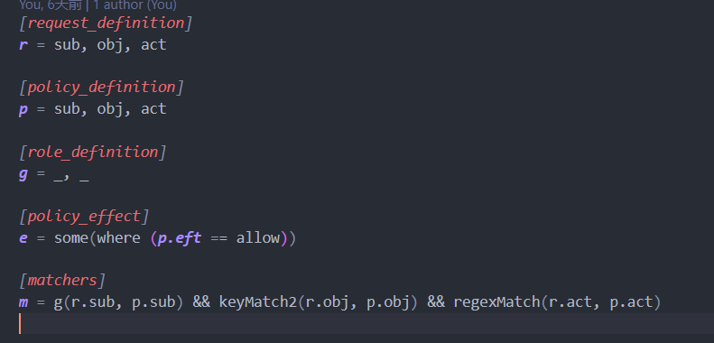
权限控制 · 04
Casbin RBAC 鉴权

Slide 9
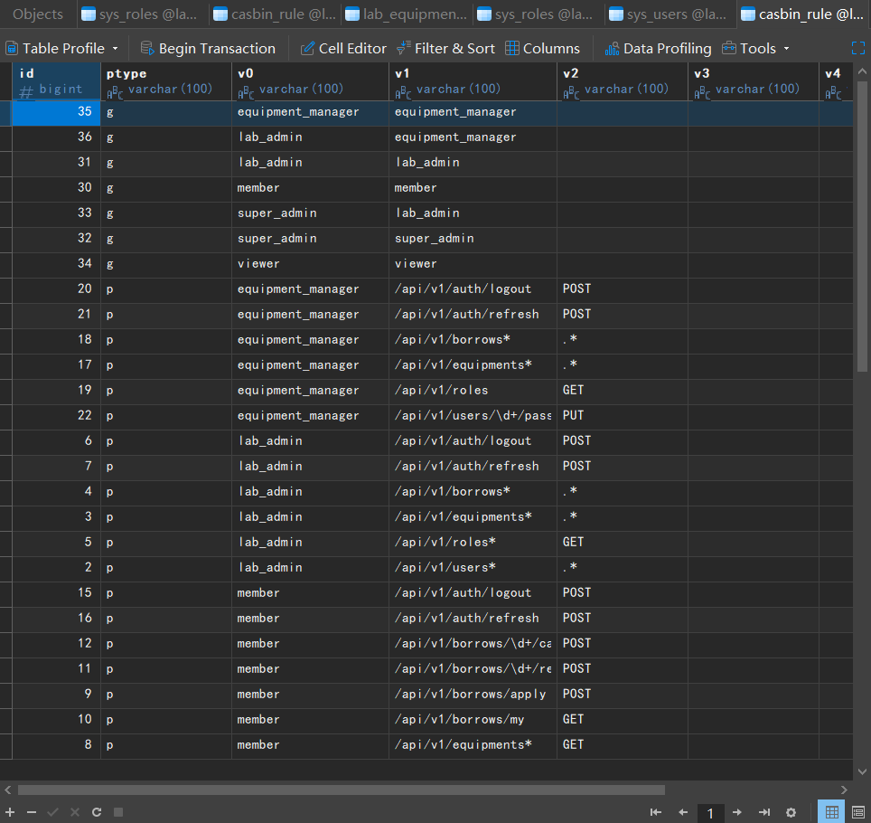
权限控制 · 04
Casbin RBAC 鉴权

Slide 10
权限控制 · 04
Casbin RBAC 鉴权
普通成员
实验室负责人
403 Forbidden
200 OK
• 角色: member (普通成员)
• 角色: lab_admin (实验室负责人)
• 请求: POST /api/v1/borrow/approve
• 请求: POST /api/v1/borrow/approve
• Casbin 策略匹配: member 无审批权限
• Casbin 策略匹配: lab_admin 正则匹配通过
• enforcer.Enforce() → false
• enforcer.Enforce() → true
• 返回: 403 + errcode 4001（权限不足）
• 返回: 200 + 审批成功响应
• Zap 日志记录: user_id/path/method
• 角色继承链: super_admin → lab_admin → equipment_manager

Slide 11
缓存优化 · 05
Redis Cache-Aside 策略
读流程 (设备列表查询)
01
02
03
04
05
Client Request
Redis GET
Cache Hit?
MySQL Query
Return
前端请求 GET /api/v1/equipment/list
查询 equipment:list:* 缓存 Key
命中 → 直接返回 JSON，数据库零压力
未命中 → GORM 查询 + 写入 Redis 设 TTL
返回数据，下次请求即可命中缓存
写流程 (设备借出/归还/修改)
01
02
03
Write Op
Invalidate
Next Read
借出/归还/修改 → GORM 更新 MySQL
主动 DELETE 对应 Redis 缓存 Key
下次查询 Miss → 回源 MySQL → 写入新缓存

Slide 12
事务与并发 · 06
GORM 事务 + 行级锁
借阅审批事务流程
01
02
03
04
05
Begin Tx
FOR UPDATE
Update Status
Update Stock
Commit / Rollback
db.Transaction(func(tx *gorm.DB) error
clause.Locking 对借阅记录+设备行加排他锁
借阅记录状态 → '已通过' (通过 tx 实例)
设备 available-- 扣减库存 (通过 tx 实例)
全部成功 → Commit；任一失败 → 自动 Rollback

Slide 13
数据库优化 · 07
连接池与索引优化
GORM + MySQL 生产级数据库配置
最大连接数
空闲连接数
连接最大存活
GORM 日志级别
100
10
1h
Warn
SetMaxOpenConns(100)
SetMaxIdleConns(10)
SetConnMaxLifetime(time.Hour)
避免生产刷屏 + Zap 记录慢查询
高频索引字段
AutoMigrate
3+
4 表
equipment.status / borrow.user_id / borrow.status
SysUser ·
SysRole ·
LabEquipment ·
BorrowRecord

Slide 14
Thank You
配置层 Viper · 日志层 Zap+Lumberjack · 传输层 Gin+Validator · 认证层 JWT+bcrypt · 鉴权层 Casbin+GORMAdapter · 缓存层 go-redis · 持久层 GORM+MySQL · 安全层 Recovery+RateLimit+CORS
黄子然 · 软件工程专业 · 2026

